Slide 1


CHÀO MỪNG QUÝ THẦY CÔ
VỀ DỰ GIỜ THĂM LỚP
Môn Tiếng Việt lớp 1
Bài 72: ươm ươp (Tiết 1)
(Bộ sách kết nối tri thức)
Giáo viên: Lê Thị Thanh Hiền
Lớp : 1A6
Trường: Tiểu học Hưng Đạo

Slide 2
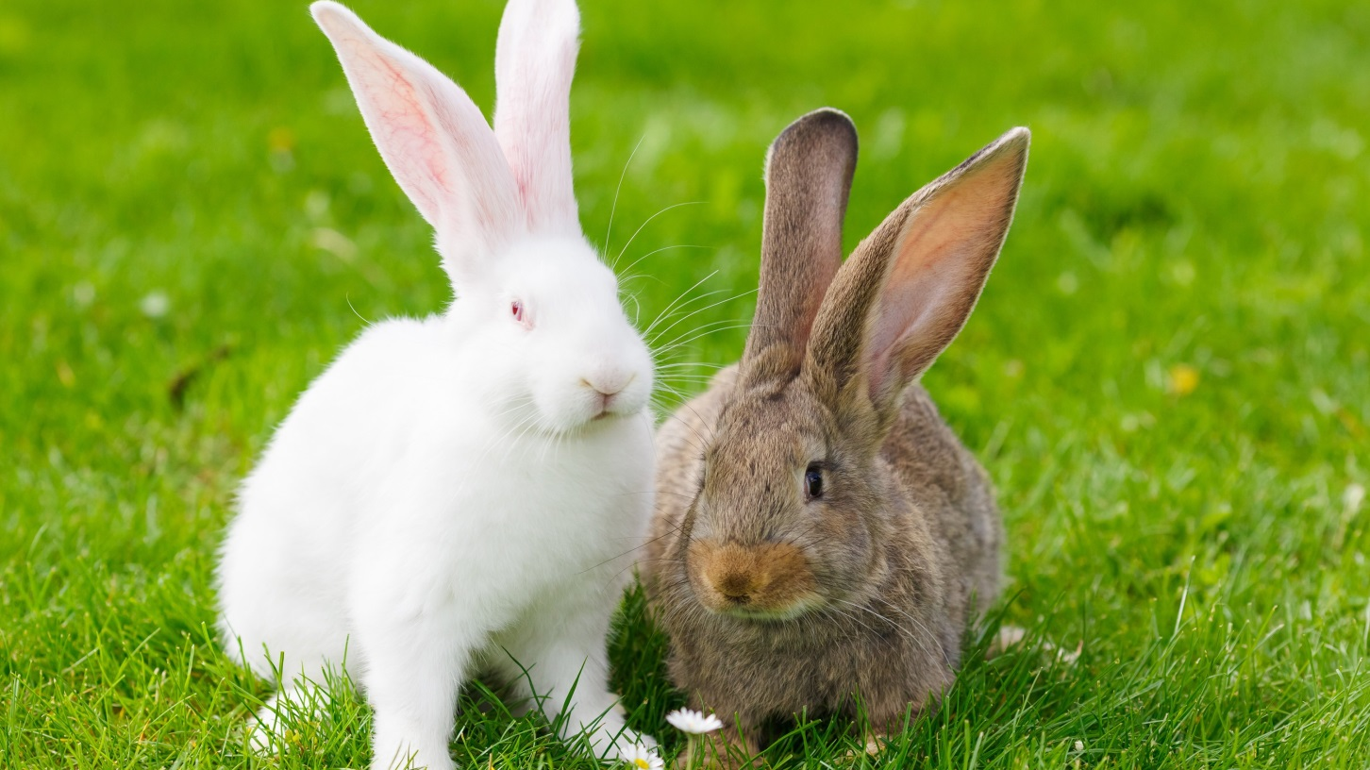
Con gì đuôi ngắn tai dài
Mắt hồng lông mượt
Có tài chạy nhanh?
Con thỏ

Slide 3
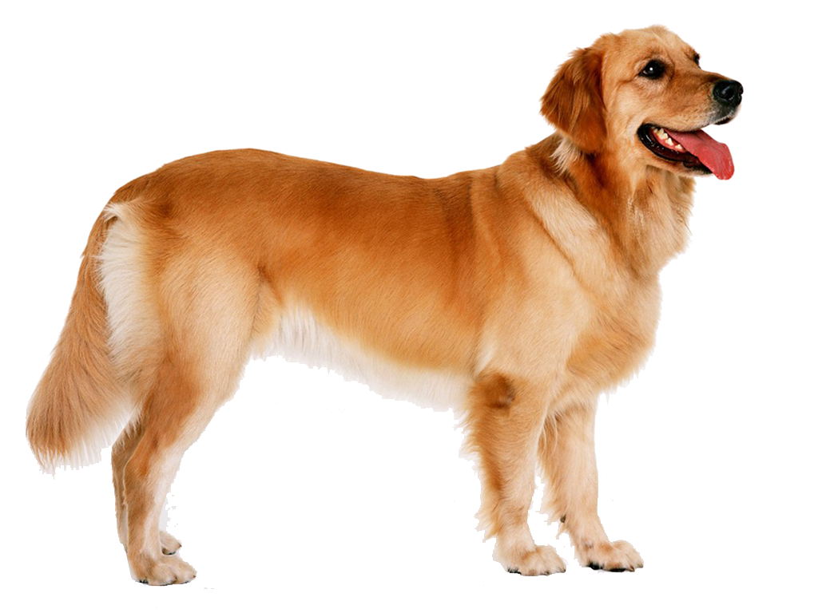
Thường nằm đầu hè
Giữ cho nhà chủ
Người lạ nó sủa
Người quen nó mừng.
Đố bạn con gì?
Con chó

Slide 4
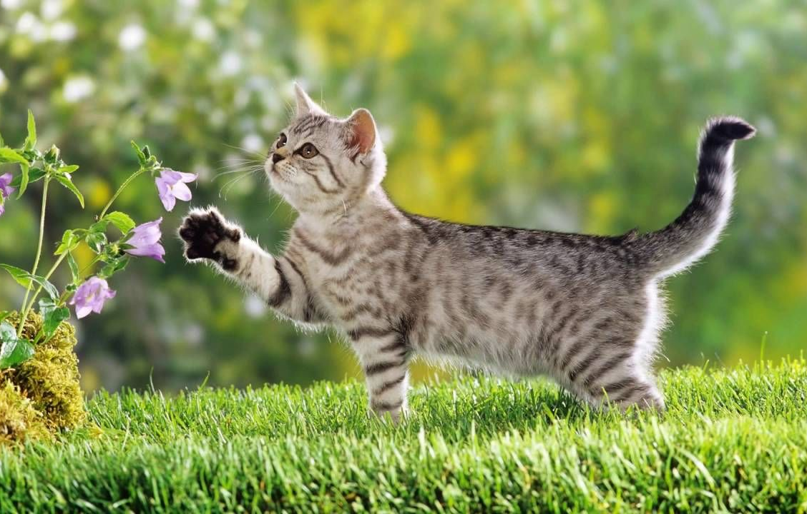
Con gì hai mắt trong veo
Thích nằm sưởi nắng, thích trèo cây cau
Con mèo

Slide 5


Bài
72
ươm ươp
S/156

Slide 6
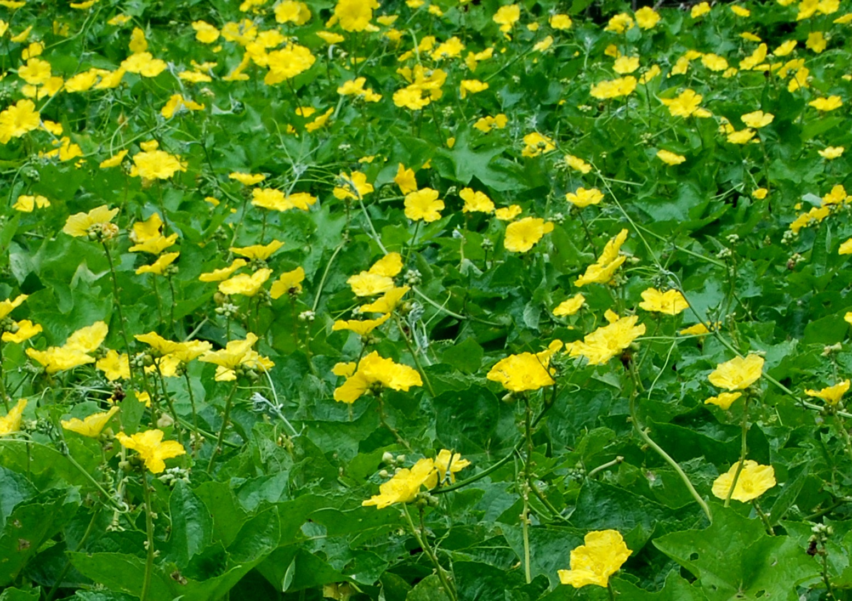




Nhận biết
1
Hoa mươp vàng ươm, bươm bay rập rờn.
Hoa mướp vàng ươm, bướm bay rập rờn.

Slide 7
Đọc
2
ươ
m
ươ
p
ươm
ươp

Slide 8
Đọc
2
ươm
ươp
ươm
b
́
bươm

Slide 9
So sánh
ươ
m
p
ươm
ươp
ươ

Slide 10
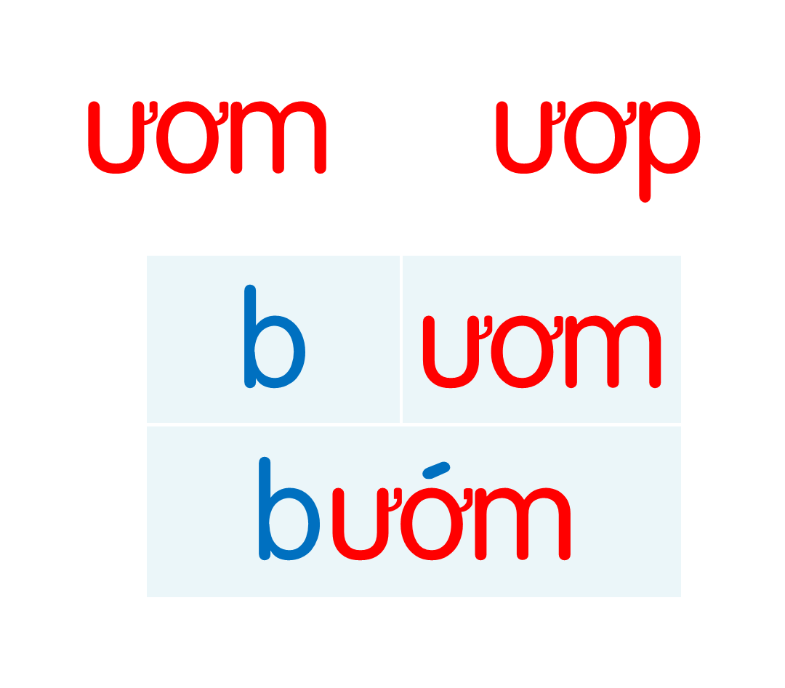
ươm
ươm
ươm
ươm
chườm
đượm
gươm
ướm
ươm
ươp
ươp
ươp
lượm
mướp
nượp
ướp

Slide 11
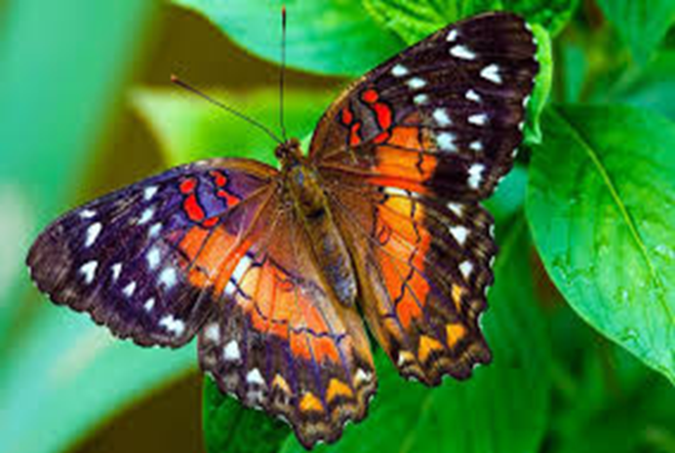

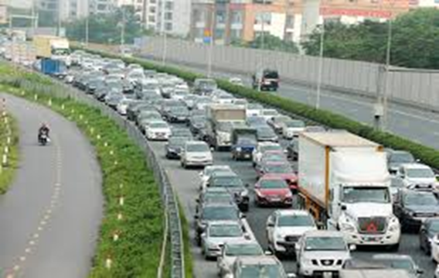
2
Đọc
Nối tranh với các từ và đọc
nườm nượp
giàn mướp
con bướm

Slide 12
Đọc
2
chườm
đượm
gươm
ướm
lượm
mướp
nượp
ướp
con bướm
nườm nượp
giàn mướp

Slide 13
Mình cùng thi tài nào!
Hãy đoán từ có vần ươm qua tranh và đọc từ đó
Hãy đoán từ có vần ươp qua tranh và đọc từ đó

Slide 14
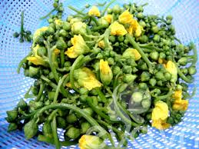
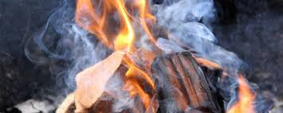
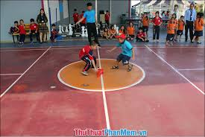
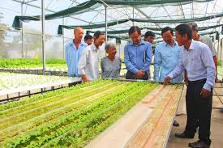
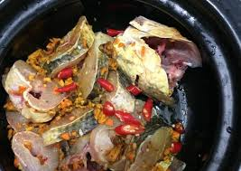
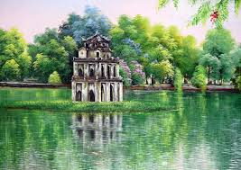
nụ mướp
cháy đượm
cướp cờ
vườn ươm
uớp cá
Hồ Gươm

Slide 15
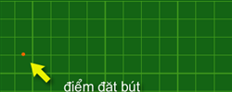
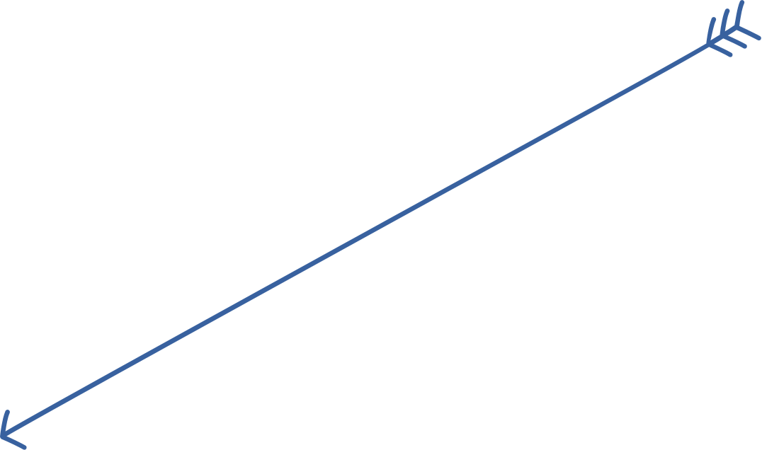

Hướng dẫn viết bảng
3

Slide 16


Slide 17

wưĦ
wưĦ
wưĢ
wưĢ

Slide 18
Viết vở
3
ŔΧ
ŔΧ
ŔΥ
ŔΥ

Slide 19
giàn jưġ
giàn jưġ
wưĦ wưĢ
wưĦ wưĢ

Slide 20

Dặn dò

